Slide 1
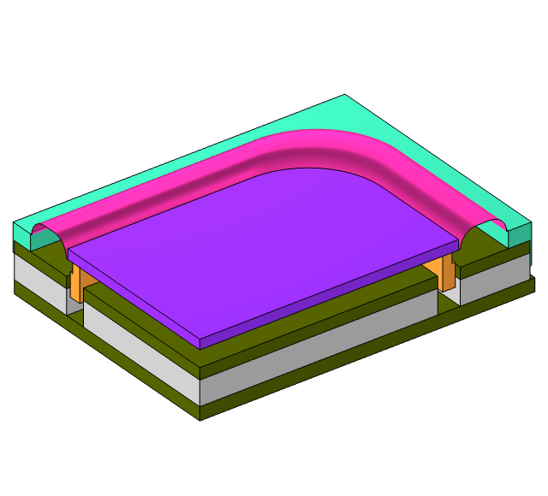
利用 COMSOL 进行微型扬声器设计
徐芸霞（Lucy Hsia）
江苏裕成电子有限公司

Slide 2
背景介绍
在通信电子行业，微型扬声器因其应用环境通常受限于有限的体积空间，并且每个项目需求各异，同时对性能要求较高，因此往往需要进行定制化设计。
微型扬声器发展至今，基本结构已相对成熟稳定。
如上两个特点使我们可以开发和应用一套参数化结构设计的算法进行扬声器结构设计 ，并进行模拟计算。

Slide 3
研究目的
利用 COMSOL 多物理场仿真开发功能，优化通信电子行业中微型扬声器的定制化设计流程。
缩短开发周期、提高设计效率、减少人工误差。

Slide 4
挑战与难点
参数化建模的复杂性
材料参数的准确性
多物理场耦合的复杂性
高精度仿真的计算成本
自动化仿真流程的可靠性
性能优化的平衡性

Slide 5
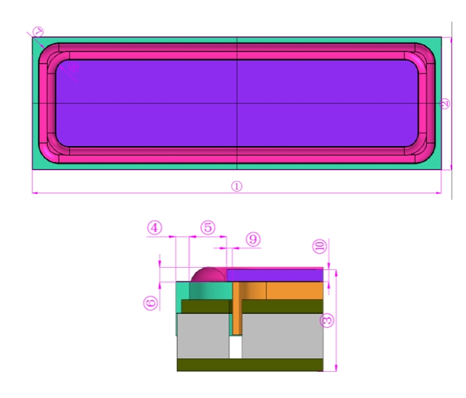
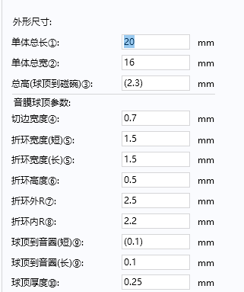
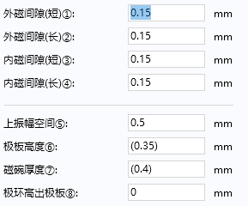
扬声器结构设计
零部件尺寸参数输入
图例示意

Slide 6
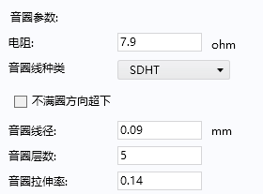
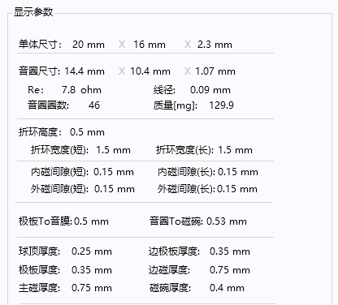
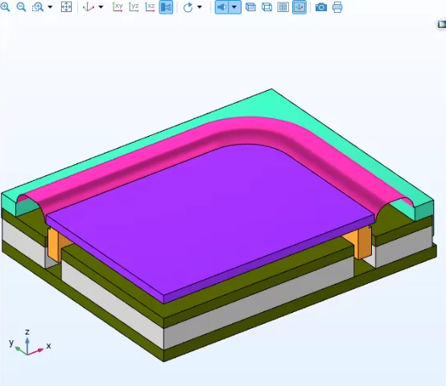
扬声器结构设计
音圈参数输入
关键设计参数实时显示
3D图形随时按最新参数更新

Slide 7
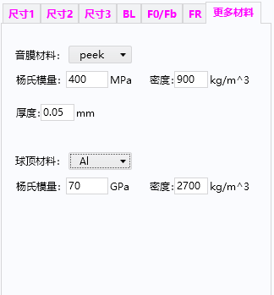
扬声器材料定义
音膜和球顶的材料可选预设值也可自定义。

Slide 8
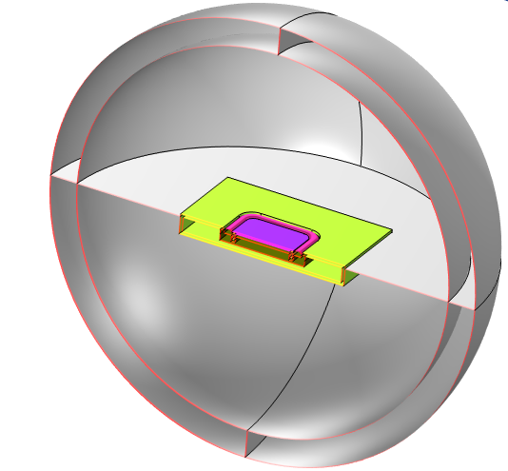
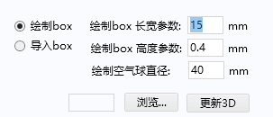
扬声器腔壳定义
腔壳可以使用预设的规则矩形腔体模板，也可以导入定制3D图像。
带腔体的扬声器模型图示意

Slide 9
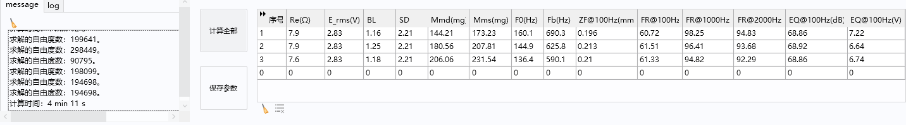
性能仿真评估
通过 COMSOL 的开发功能，一键计算扬声器的关键Ts参数及特性指标，从而便捷高效地评估所设计的喇叭性能。
调整扬声器设计参数，如零件尺寸、音圈线经规格、音膜材料参数，直接更新3D并重新计算扬声器性能参数。
计算结果可保存，便于对比挑选出最优方案。

Slide 10
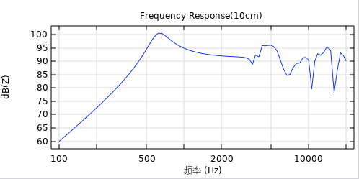
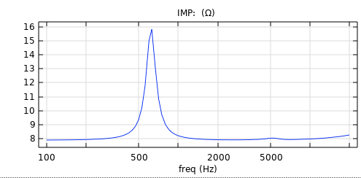
性能仿真评估
对于选中的最佳设计方案，我们将进行详细全面的性能评估，包括在指定音腔中计算灵敏度曲线和阻抗曲线。

Slide 11
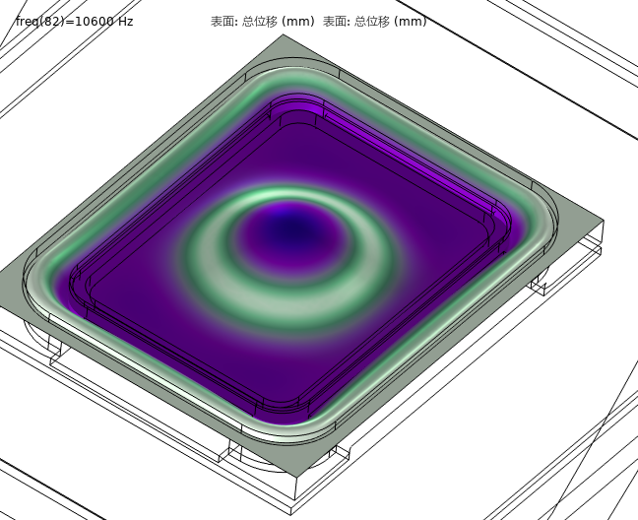
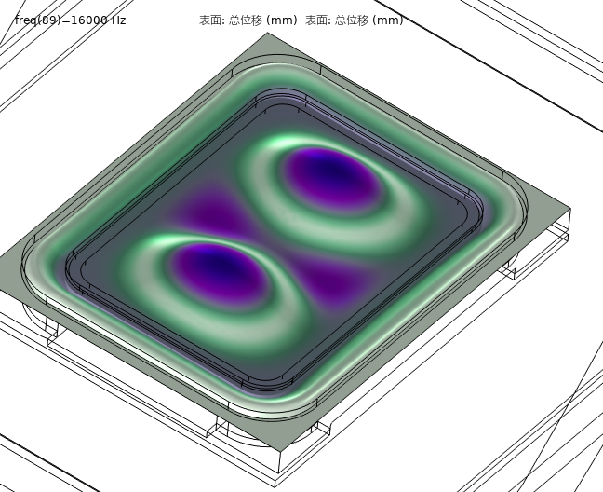
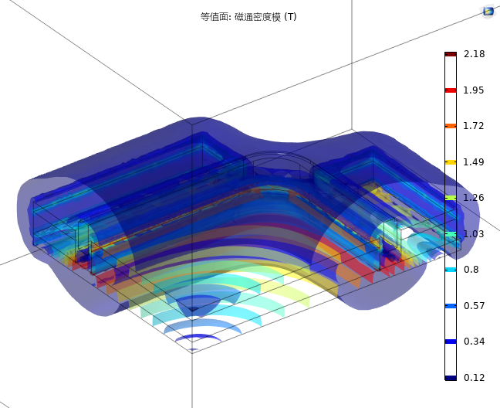
性能仿真评估
其它仿真结果展示
磁路中磁场分布图
球顶模态图

Slide 12
总结
框中流程全部在 COMSOL 中完成
我们利用 COMSOL 的开发功能，在软件中同步进行扬声器的结构与性能设计，并直接进行性能仿真。若仿真结果不符合需求，我们会对结构进行修改。COMSOL 能自动更新模型并计算结果，整个过程高效准确，极大提升了扬声器设计效率。
结构设计&性能设计
仿真评估
不满足需求
满足需求
导出3D，样品制作

